Slide 1
Bosklassen!!
Noralie
En
Leonie

Slide 2
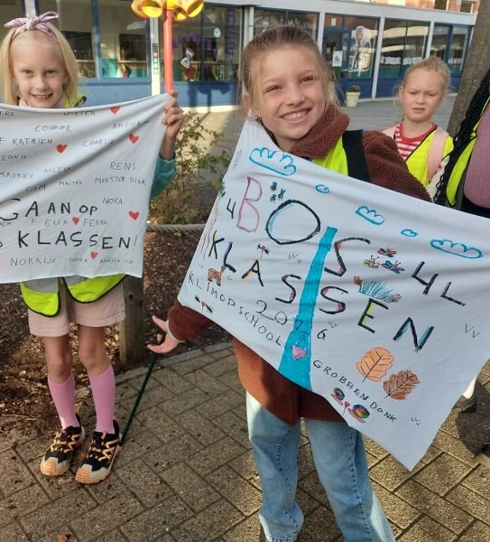
Met heel de klas naar het bos!

Slide 3
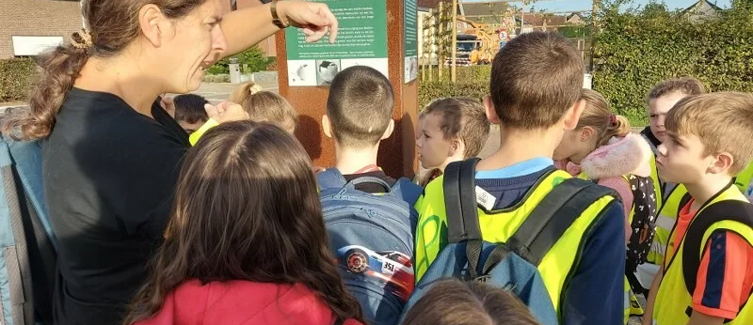
De juf gaf uitleg over de Romeinen!

Slide 4
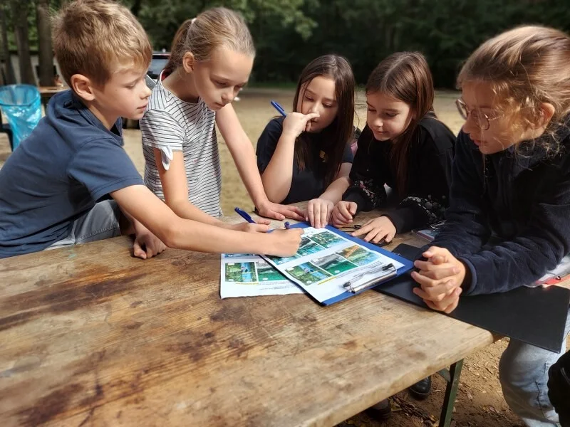
We hebben ook een zoektocht gedaan.

Slide 5
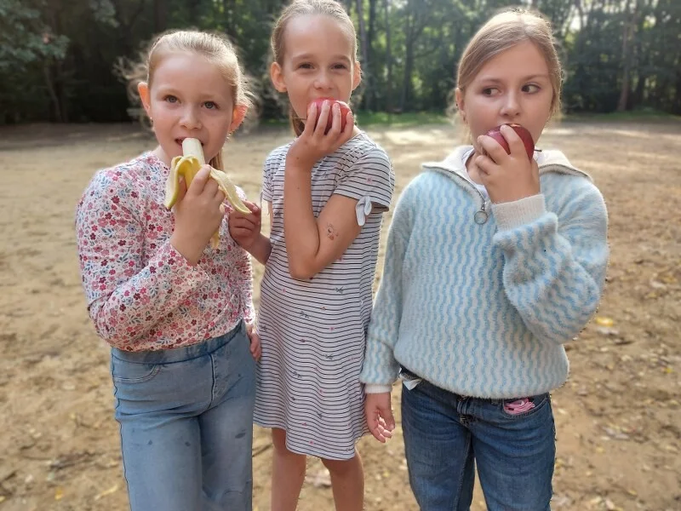
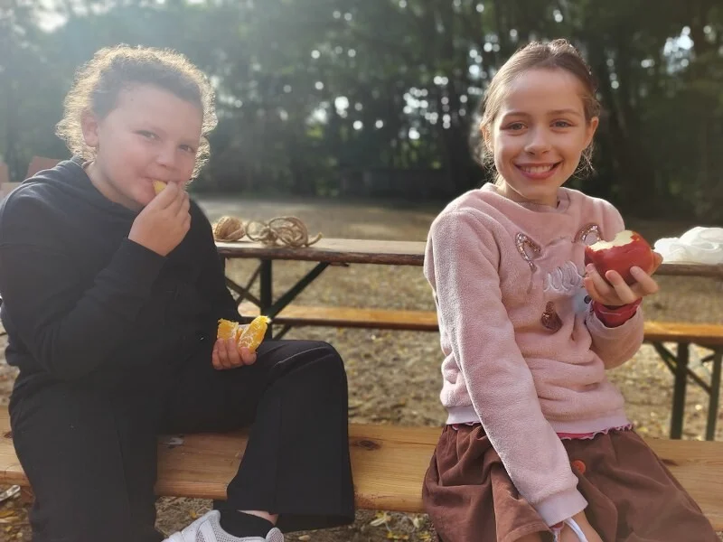
Lekker fruit gegeten!

Slide 6
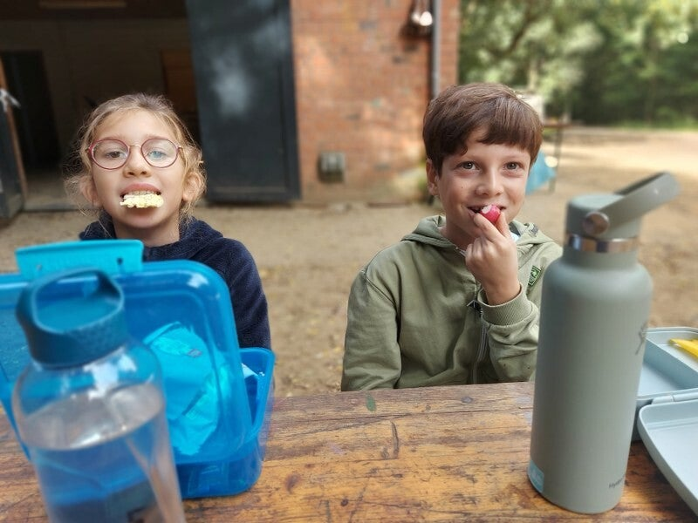
Lekkere boterhammen gegeten.
Mmmmmmmmm lekker!

Slide 7
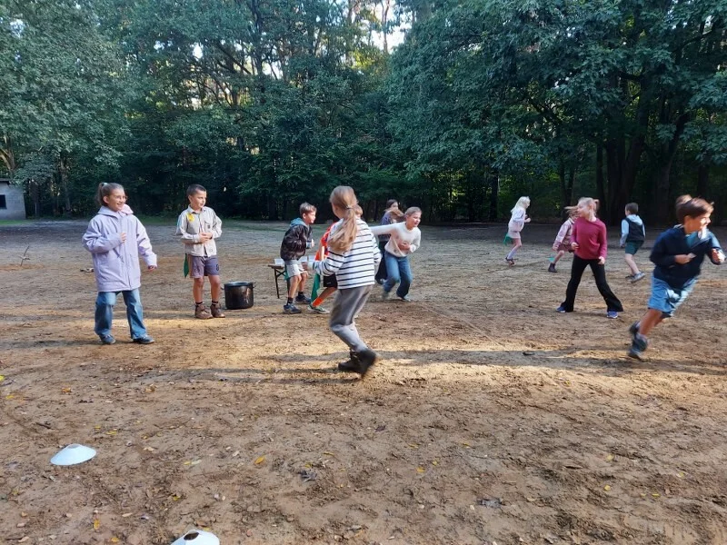
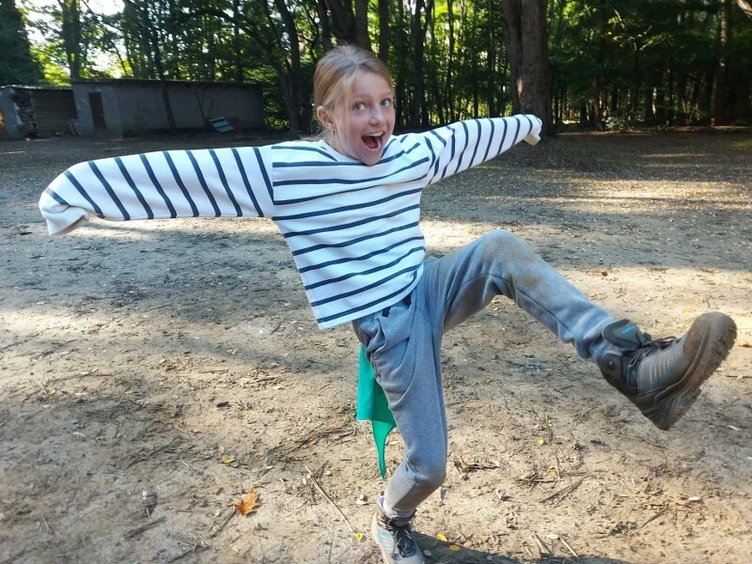
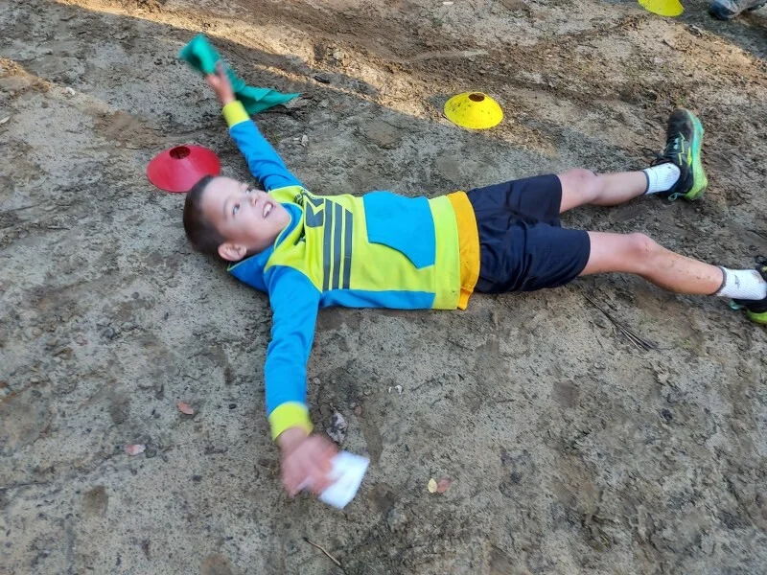
Afval-spel!

Slide 8
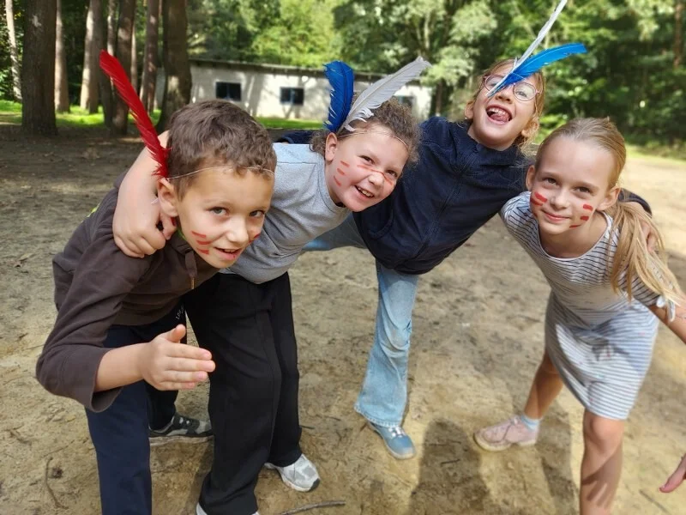
We speelden Indiaantje we hadden een groepsnaam bedacht. Onze naam was
“de papegaaitjes”.

Slide 9
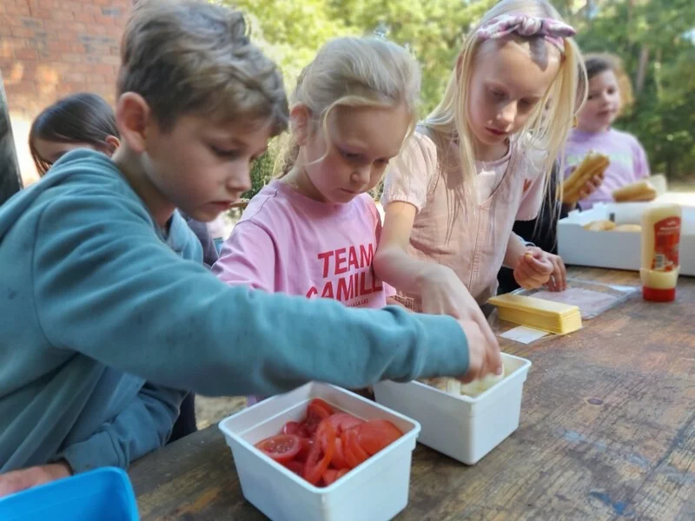
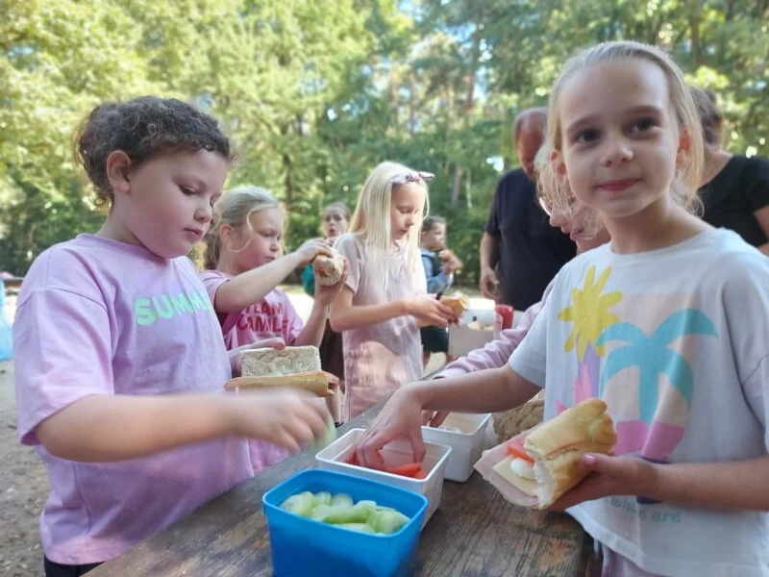
smoskes!!

Slide 10
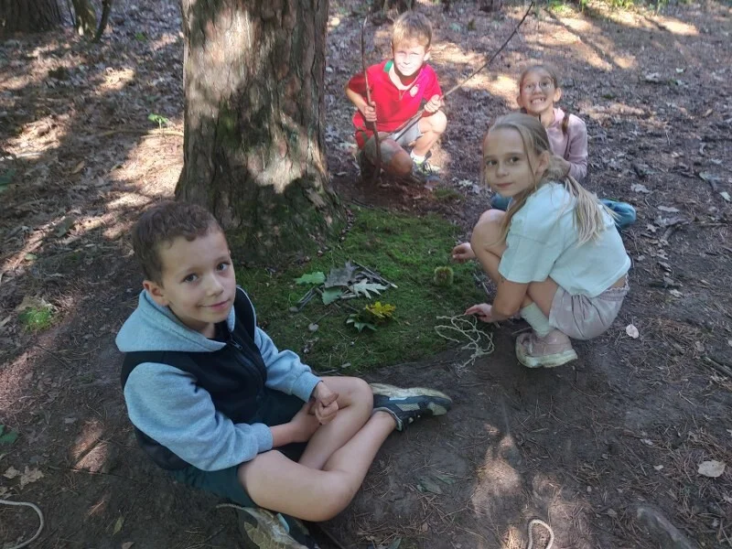
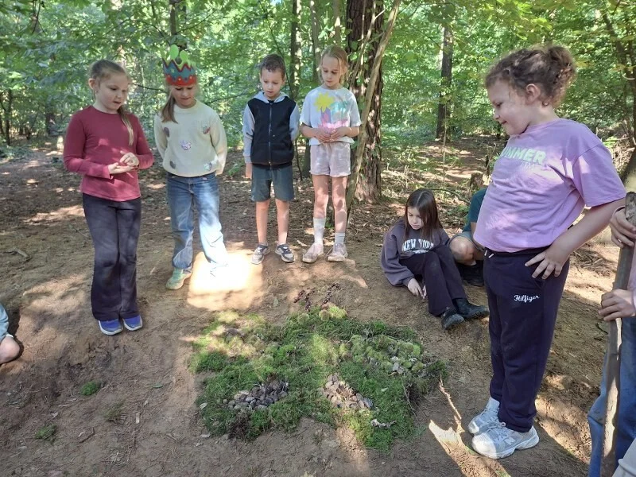
Natuurwerk!

Slide 11
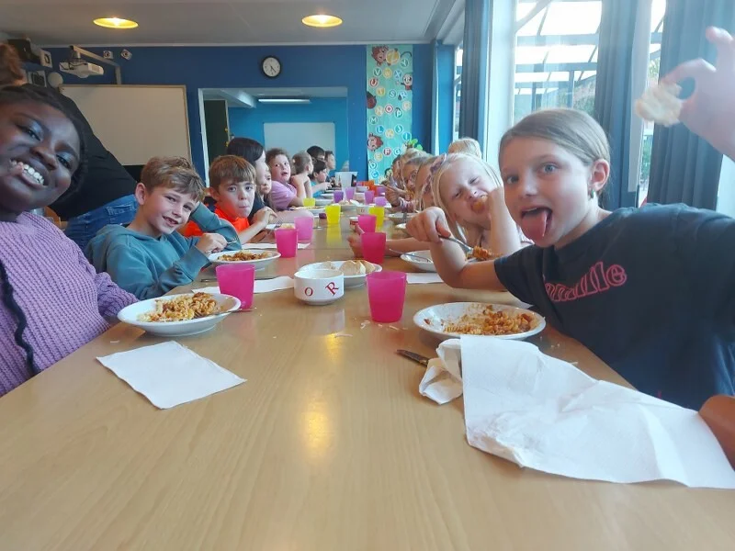
Spaghetti!

Slide 12
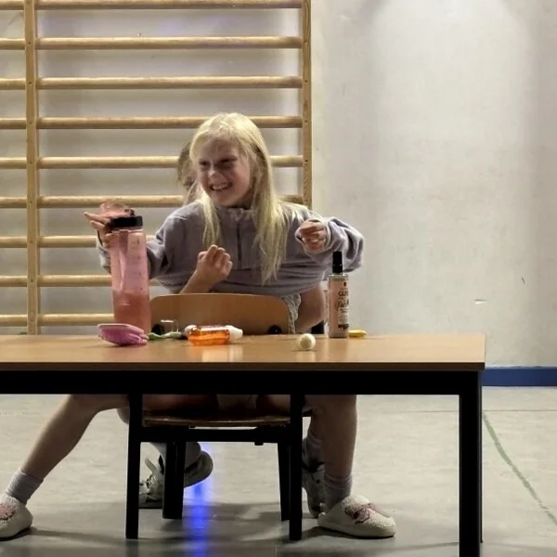
Freepodium!

Slide 13
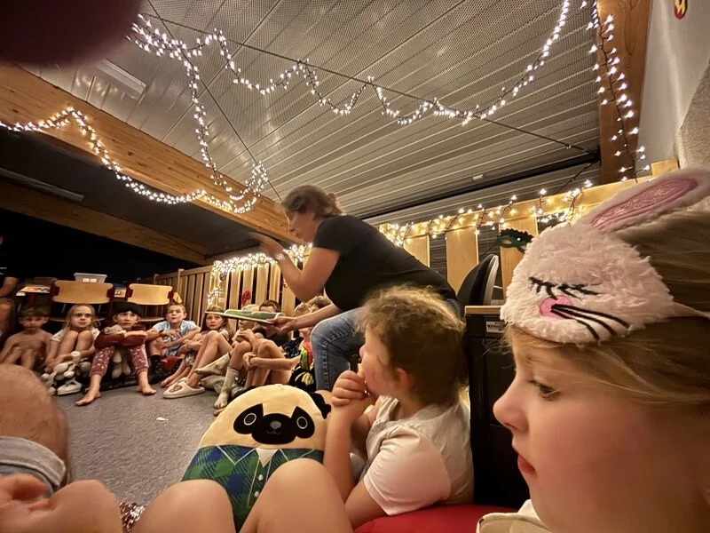
Einde!!!!

